Slide 1


Lab 2-2: CNN <삼성 AI 전문가 교육과정> 실습 서울대학교 바이오지능 연구실 (장병탁 교수) 김정현, 신수연 2023.06.07
Biointelligence Laboratory
Dept. of Computer Science and Engineering
Seoul National University

Slide 2
CNN implementation

Slide 3
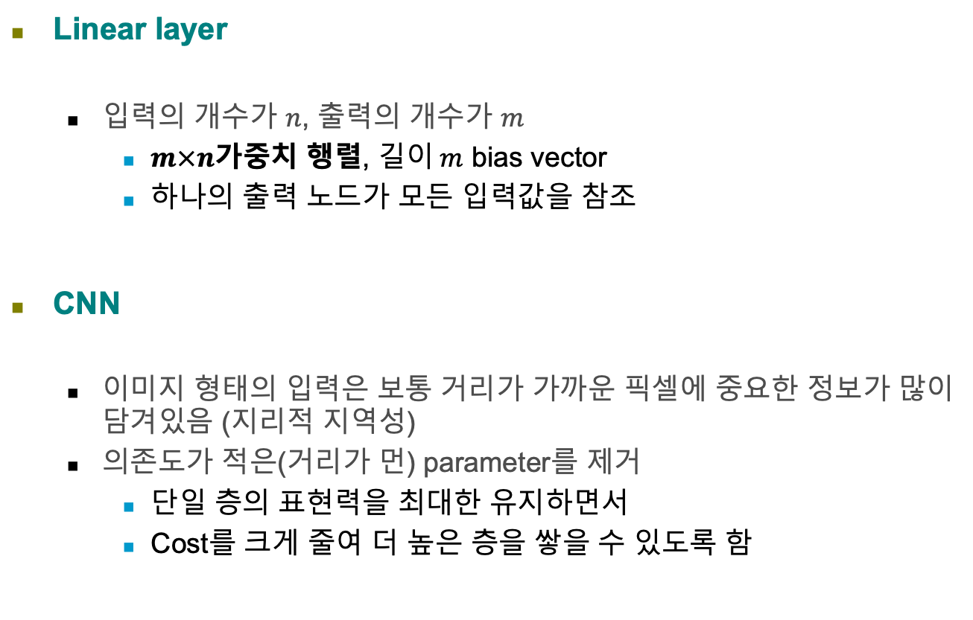
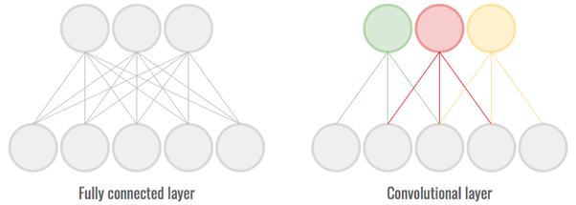
background
출처:https://www.quora.com/What-is-the-difference-between-a-convolutional-neural-network-and-a-multilayer-perceptron

Slide 4
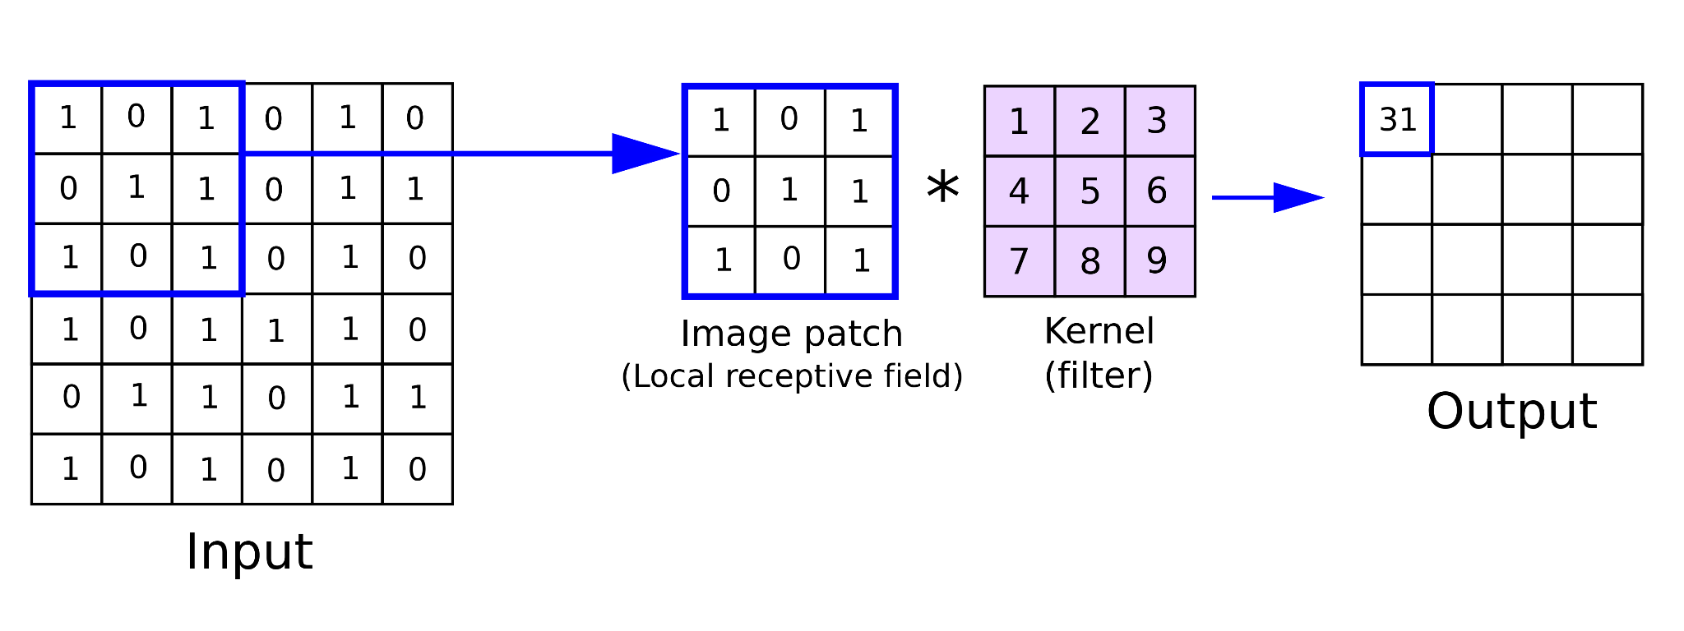

Slide 5
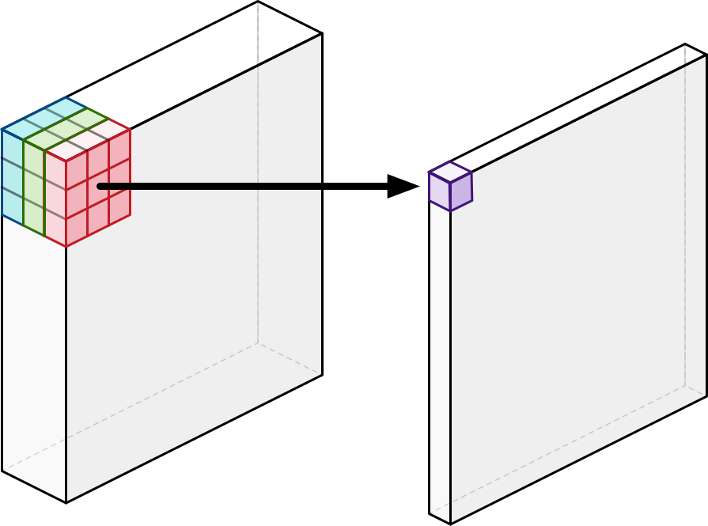
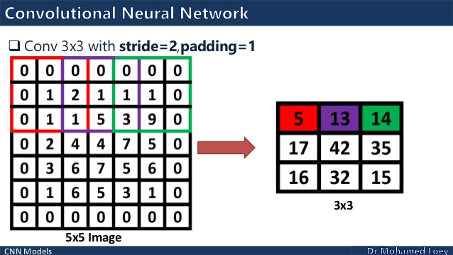
CNN model
nn.Conv2d(in_channels, out_channels, kernel_size, stride, padding)
out_channels: 사용할 커널의 개수
stride: 한번에 넘길 픽셀 개수 (default: 1)
padding: 입력의 가장자리에 padding만큼의 빈값을 채워넣음(default: 0)
https://github.com/vdumoulin/conv_arithmetic/blob/master/README.md
in_channels
kernel_size
출처:https://machinethink.net/blog/googles-mobile-net-architecture-on-iphone/
출처:https://www.slideshare.net/mohamedloey/convolutional-neural-network-models-deep-learning

Slide 6
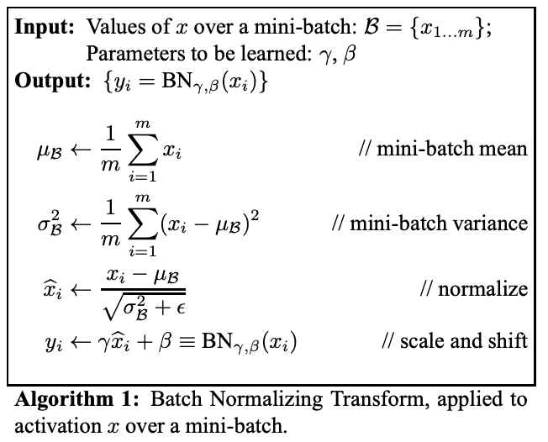
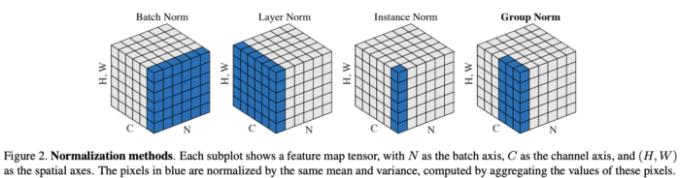
Batch Normalization

Slide 7
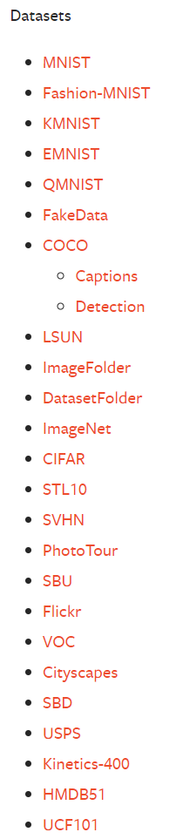
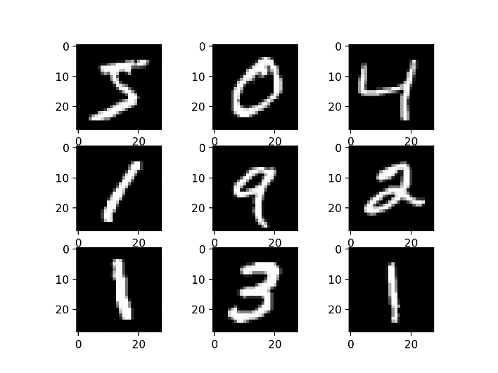
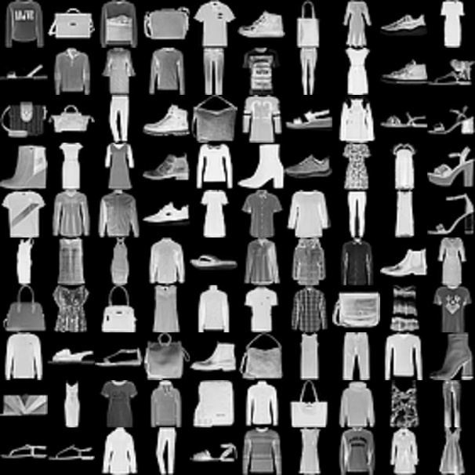
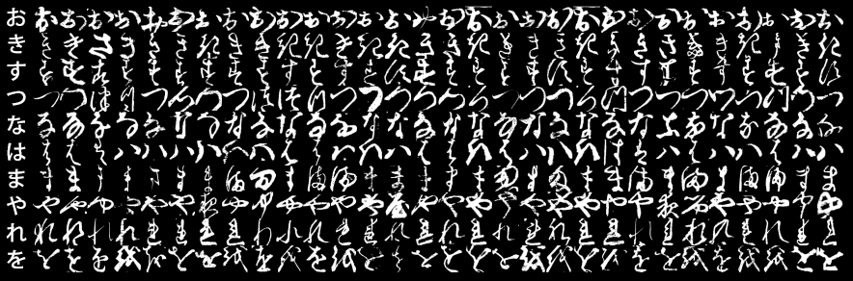
MNIST Dataset
MNIST 계열
MNIST
Handwritten digits
Fashion-MNIST
Grayscale cloth images
난이도 높은 MNIST
KMNIST
일본어 MNIST

Slide 8
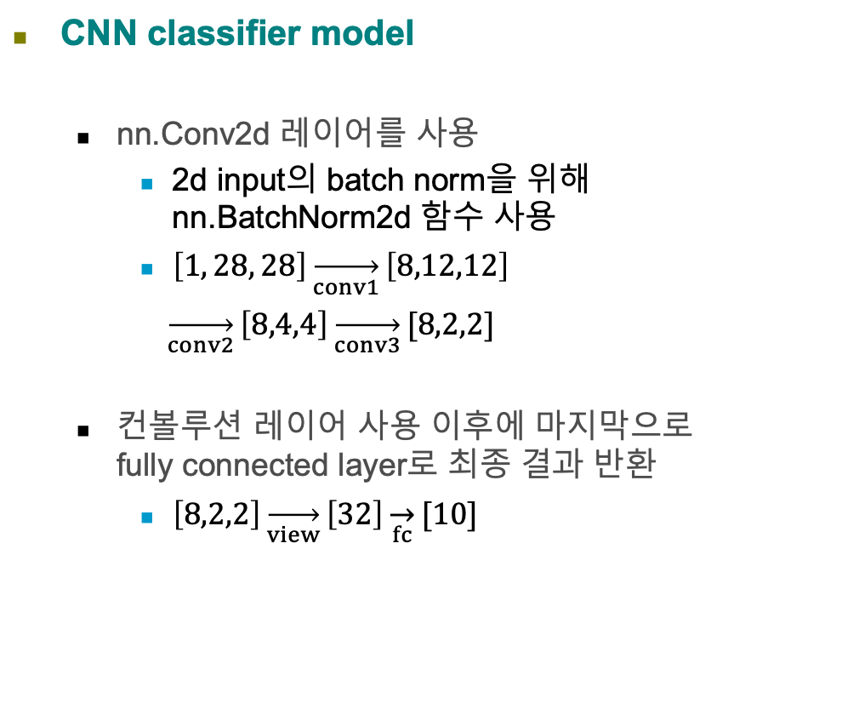
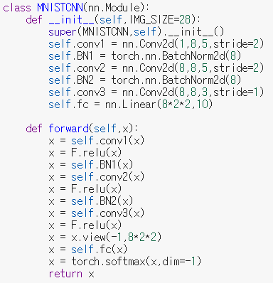
CNN classifier implementation

Slide 9
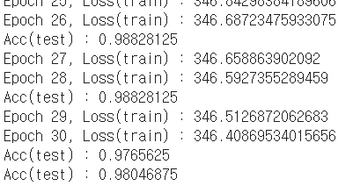
Training results
학습 결과
약 98% 정도의 accuracy
학습 파라메터: 2762개
Layer 개수: 2 → 4
파라메터 수: 25514 → 2762
정확도: 97.2% → 98.0%

Slide 10
Codes
실습 코드 Github 주소
https://github.com/JHKim-snu/AI_Expert

